Slide 1
2.4 语义网络法
语义网络是1968年Quilian在研究人类联想记忆时提出的心理学模型，认为记忆是由概念间的联系来实现的。
1972年，Simmons首先将语义网络表示法用于自然语言理解系统。
语义网络：是知识的一种结构化图解表示，它由节点和弧线或链线组成。
节点用于表示实体、概念和情况等；
弧线用于表示节点间的关系。
语义网络分类：命题语义网络、数据语义网络、语言语义网络、结构语义网络等。

Slide 2
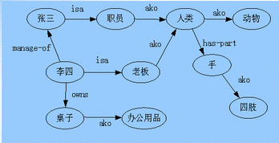
一个语义网络的例子：

Slide 3
语义网络的组成部分：
词法部分：决定表示词汇表中允许有哪些符号，它涉及各个节点和弧线。
结构部分：叙述符号排列的约束条件，指定各弧线连接的节点对。
过程部分：说明访问过程，这些过程能用来建立和修正描述，以及回答相关问题。
语义部分：确定与描述相关意义的方法，即确定有关节点的排列及其占有物和对应弧线。

Slide 4
语义网络的特点：
能把实体的结构、属性与实体间的因果关系显式地表达出来，与实体相关的事实、特征和关系可以通过相应的节点弧线推导出来。
概念易于受访和学习。
表现问题更加直观，更易于理解。
得到的推理不能保证像谓词逻辑法那样有效。
节点间的联系可能是线状、树状或网状的，甚至是递归状的结构，使相应的知识存储和检索可能需要比较复杂的过程。

Slide 5
以个体为中心的语义联系：
实例联系：小强是男孩 ISA。
泛化联系：一类节点与更抽象的节点 AKO。
聚集联系：个体与其组成部分 PARTOF。
属性联系：个体、属性、值之间的关系 age等。

Slide 6
以关系为中心的语义联系：
类属关系：
指具有共同属性的不同事物间的分类关系、成员关系或实例关系。体现的是“具体与抽象”，“个体与集体”。
最主要的特征是属性的继承性，处在具体层的节点可以继承抽象层节点的所有属性。
常见的属性有：
A Kind of,
A Member of，
ISA，
注：具体层节点除具有抽象层节点所有属性，还可增加一些个性。
A kind of
灵长类
动物
A Member of
李军
共产党
ISA
草鱼
鱼类

Slide 7
包含关系：
指具有组织或结构特征的“部分与整体”之间的关系。
与类属关系最主要的区别在于它一般不具有属性的继承性。
常见的属性有：
Part of,
Part of
轮胎
汽车
Part of
显示器
电脑

Slide 8
属性关系：
指事物与其属性之间的关系。
常见的属性有：
Have,
Can，
Have
鸟
翅膀
位置关系：
指不同事物在位置方面的关系。
常见的属性有：
Located on, Located at, Located under,
Located inside, Located outside…
其它的包括相近关系、时间关系等。

Slide 9

二元语义网络的表示：
表示简单的事实
例如：所有的燕子都是鸟
表示占有关系和其它情况
例如：小燕是一只燕子，燕子是鸟；巢-1是小燕的巢，巢-1是巢中的一个。
* 思考，如何表示。。。

Slide 10
小燕
燕子
鸟
OWNS
ISA
巢－1
巢
ISA
ISA
小燕
小燕
燕子
鸟
HAS-PART
翅膀

Slide 11
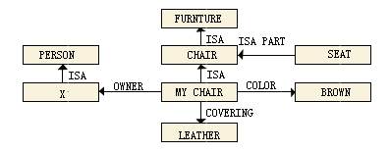
选择语义基元：试图选用一组基元来表示知识，以便简化表示，并可用简单的知识来表示更复杂的知识。
例如：我椅子的颜色是咖啡色的；椅子包套是皮革；椅子是一种家具；椅子是座位的一部分；椅子的所有者是X；X是一个人。

Slide 12

多元语义网络的表示：
其实质：把多元关系转化为一组二元关系的组合，或二元关系的合取。
例子：如果要表示的知识是一元关系，例如，要表示李明是一个人，这在谓词逻辑中和在语义网络中可表示为:

Slide 13
例子：如果要表示的事实是多元关系的，例如，北京大学(BU)和清华大学(TU)两校篮球队在北大进行的一场比赛的比分是85比89。
若用谓词逻辑可表示为SCORE(BU，TU，(85-89))。 这个表示式中包含3项；
语义网络从本质上来说，只能表示二元关系。解决这个矛盾的一种方法是把这个多元关系转化成一组二元关系的组合，或二元关系的合 取。
具体地说，多元关系R(X1，X2，…，Xn) 转换成R₁(X₁₁，X₁₂)∧R₂(X₂₁，X₂₂)∧…∧R_{n}(X_{n1},X_{n2})
例如，三根线a，b，c组成一个三角形。这可表示成TRIANGLE(a，b，c)。这个三元关系转换成一组二元关系的合取，即CAT(a,b)∧CAT(b,c)∧CAT(c,a)其中，CAT表示串行连接。

Slide 14

要在语义网络中进行这种转换需要引入附加节点。对于上述球赛，我们可以建立一个G25节点来表示这场球赛。

Slide 15
语义网络的推理过程：
在语义网络知识表达方法中，没有形式语义，即，和谓词逻辑不同，对所给定的表达结构表示什么语义没有统一的表示法。赋予网络结构的含义完全决定于管理这个网络的过程的特性。
已经设计了很多种以网络为基础的系统，它们各自采用完全不同的推理过程。

Slide 16

为了便于叙述，我们对所用符号作进一步的规定。我们区分在链的头部和在链的尾部的节点，把在链的尾部的节点称为值节点。另外，我们还规定节点的槽相当于链，不过取不同的名字而已。
在图中砖块12(BRICK12)有3个链，构成两个槽。其中一个槽只有一个值，另外一个槽有两个值。我们说颜色槽(COLOR)填入红色(RED)，ISA槽填入了砖块(BRICK)和玩具(TOY)。

Slide 17


语义网络中的推理过程主要有两种:一种是继承，另一种是匹配。
1.继承
是把对事物的描述从概念节点或类节点传递到实例节点。
BRICK是概念节点，BRICK12是一个实例节点。BRICK节点在SHAPE(外形)槽，其中填入了RECTANGULAR(矩形)，说明砖块的外形是矩形的。这个描述可以通过ISA链传递给实例节点BRICK12。因此，虽然BRICK12节点没有SHAPE槽，但可以从这个语义网 络推理出BRICK12的外形是矩形的。

Slide 18
这种推理过程，类似于人的思维过程。一旦知道了某种事物的身份以后，可以联想起很多关于这件事物的一般描述。
例如，我们通常认为鲸鱼很大，鸟比较小，城堡很古老，运动员很健壮。这就像我们用每种事物的典型情况来描述各种事物--鲸鱼、鸟、城堡和运动员-那样。
一共有3种继承过程：值继承、“如果需要”继承和 "默认"继承。
(1) 值继承
ISA链和AKO (A-KIND-OF)链可被用于语义网络中的描述或特性的继承。
ISA和AKO链直接地表示类的成员关系以及子类和类之间的关系，提供了一种把知识从某一层传递到另一层的途径。

Slide 19
为了能利用语义网络的继承特性进行推理我们还需要一个搜索程序用来在合适的节点寻找合适的槽。
(2) "如果需要"继承
当我们不知道槽值时，可以利用已知信息来计算。例如，我们可以根据体积和物质的密度来计算积木的重量。进行上述计算的程序称为if-needed(如果需要)程序。
为了储存进行上述计算的程序，我们需要改进节点槽值的结构，允许槽有几种类型的值，每个槽又可以有若干个侧面，以储存这些不同类型的值。

Slide 20
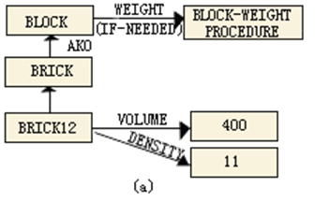
例如在图 (a)中，一个重量确定程序存放在BLOCK节点的WEIGHT槽的IF-NEEDED侧面中。以下是确定重量过程的程序。
计算重量的if-needed程序……
如果在VOLUME(体积)和DENSITY(密度)槽中有值：
① 把这两个槽中值的乘积放入WEIGHT槽中。
② 把上述乘积记下作为节点的重量值。

Slide 21
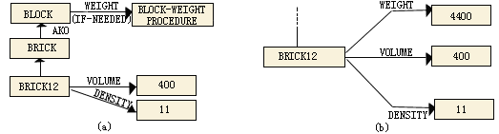
通常，如同VALUE侧面中的值那样，在IF-NEEDED侧面中的程序也可以被继承。
例如，假设我们希望计算图 (a)中BRICK12节点的重量，BLOCK节点中的程序就根据BRLCK12的体积和密度计算重量，并把计算结果存入BRICK12的WHIGHT槽的值侧面中，如图 (b)所示。

Slide 22
(3) "缺省"继承
当我们对事物所作的假设不是十分有把握时，最好对所作的假设加上"可能"这样的字眼。例如，我们可以认为法官可能是诚实的，但不一定是；或认为宝石可能是很昂贵的，但不一定是。
我们把这种具有相当程度的真实性，但又不能十分肯定的值称为"缺省"值。这种类型的值 被放入槽的DEFAULT(缺省)侧面中。

Slide 23
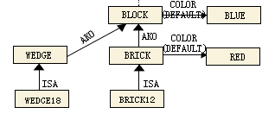
例如，在图中，网络所表示的含义是：从整体来说，积木的颜色很可能是蓝色的，但在砖块中，颜色可能是红的。对BLOCK和BRICK节点来说，在COLOR槽中找到的侧面都是DEFAULT侧面，在图中以括弧加以标志。

Slide 24
2.匹配
当解决涉及由几部分组成的事物时，如图中的玩具房(TOY-HOUSE)和玩具房-77(TOY-HOUSE77)，继承过程将如何进行？我们不仅必须制定如何把值从玩具房传递到玩具房-77的路径，而且必须制定把值从玩具房部件传递到玩具房-77部件的路径。

Slide 25
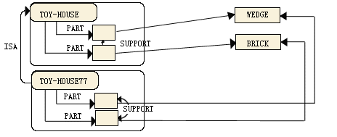
例如，如果我们要表示玩具房-77的砖块的颜色是红的，就必须为TOY-HOUSE77建立一个BRICK节点， 并把RED放在这个BRICK节点的COLOR槽中。假设我们把RED放在作为玩具房部件的BRICK节点的COLOR槽中，这将意味着所有玩具房的砖都是红色的，而不是只在由玩具房-77所描述的特定房子中的砖是红色的。
很明显，由于TOY-HOUSE77是TOY-HOUSE的一个实例，所以它必须有两个部件 ，一个是砖块，另一个是楔块(wedge)。另外，作为玩具房的一个部件的砖块必须支撑楔块。在图中，玩具房-77部件以及它们之间的链，都用虚线画的节点的箭头来表示。因为这些知识是通过继承而间接知道的，并不是通过实际的节点和链直接知道的。因此，我们说虚线所表示的节点和箭头表示的链是虚节点和虚链。

Slide 26
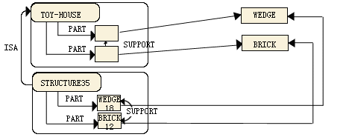
已知这个结构有两个部件，一个砖块BRICK12和一人楔块WEDGE18。一旦在STRUCTURE35和TOY-HOUSE之间放上ISA链，我们就知道BRICK12必须支撑WEDGE18。在图上用虚线箭头表示BRICK12和WEDGE18之间的SUPPORT虚链。WEDGE18肯定和作为TOY-HOUSE的一个部件的楔块相匹配，而BRICK12肯定和砖块相匹配。

Slide 27
2.5 框架表示法
心理学的研究结果表明，在人类日常的思维和理解活动中，当分析和解释遇到的新情况时，要使用到过去经验中积累的知识。这些知识规模巨大而且以很好的组织形式保留在人们的记忆中。
例如，当我们走进一家从来没来过的饭店时，根据以往的经验，可以预见在这家饭店我们将会看到菜单、桌子、服务员等等。当我们走进教室时，可以预见在教室里可以看到椅子、黑板等等。我们试图用以往的经验来分析解释当前所遇到的情况。

Slide 28
当然，我们无法把过去的经验一一都存在脑子里，而只能以一个通用的数据结构的形式存储以往的经验。这样的数据结构称为框架。
框架提供了一个结构，一种组织。在这个结构或组织中，新的资料可以用从过去的经验中得到的概念来分析和解释。
因此，框架是一种结构化表示法。
通常框架采用语义网络中的节点-槽-值表示结构。所以框架也可以定义为是一组语义网络的节点和槽，这组节点和槽可以描述格式固定的事物、行动和事件。
语义网络可看做节点和弧线的集合，也可以视为框架的集合。

Slide 29
框架的构成
框架通常由描述事物的各个方面的槽组成，每个槽可以拥有若干个侧面，而每个侧面又可以拥有若干个值。这些内容可以根据具体问题的具体需要来取舍，一个框架的一般结构如下：
<框架名>
<槽1><侧面11><值111>…<侧面12><值121>… …
<槽2><侧面21><值211>…
…
…
<槽n><侧面n1><值n11>…
…
<侧面nm><值nm1>…

Slide 30
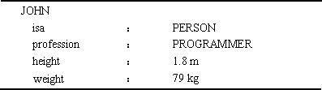

例子：
较简单的情景是用框架来表示诸如人和房子等事物。例如，一个人可以用其职业、身高和体重等项描述，因而可以用这些项目组成框架的槽。当描述一个具体的人时，再用这些项目的具体值填入到相应的槽中。以下表给出的是描述John的框架。
表给出的是描述John的框架。
对于大多数问题，不能这样简单地用一个框架表示出来，必须同时使用许多框架,组成一个框架系统。

Slide 31
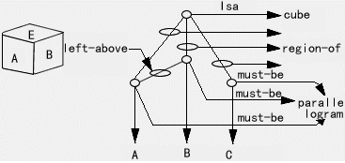
图中表示立方体的一个视图的框架。最高层的框架，用isa槽说明它是一个立方体，并由region槽指示出它所拥有的3个可见面A、B、E。而A、B、E又分别用3个框架来具体描述。用must be槽指示出它们必须是一个平行四边形。
框架的系统

Slide 32
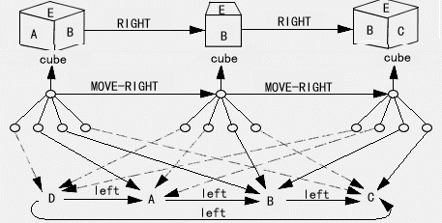
为了能从各个不同的角度来描述物体，可以对不同角度的视图分别建立框架，然后再把它们联系起来组成一个框架系统。图中显示从3个不同的角度来研究一个立方体的例子。在表示立方体表面的槽中，用实线与可见面连接，用 虚线与不可见面连接。
从图中可以看出，一个框架结构可以是另一个框架的槽值，并且同一个框架结构可以作为几个不同的框架的槽值。这样，一些相同的信息可以不必重复存储，节省了存储空间。

Slide 33
框架的一个重要特性是其继承性。
一个框架系统常被表示成一种树形结构，树的每一个节点是一个框架结构，子节点与父节点之间用isa或AKO槽连接。
框架的继承性，就是当子节点的某些槽值或侧面值没有被直接记录时，可以从其父节点继承这些值
例如，椅子一般都有4条腿，如果一把具体的椅子没有说明它有几条腿，则可以通过一般椅子的特性，得出它也有4条腿。
框架是一种通用的知识表达形式，对于如何运用框架系统还没有一种统一的形式，常常由各种问题的不同需要来决定。

Slide 34
框架的推理
框架是一种复杂结构的语义网络。因此语义网络推理中的匹配和特性继承在框架系统中也可以实行。
由于框架用于描述具有固定格式的事物、动作和事件，因此可以在新的情况下，推论出未被观察到的事实。
框架包含它所描述的情况或物体的多方面的信息。这些信息可以被引用，就像已经观察到这些信息一样。
例如，当一个程序访问一个ROOM框架时，不论是否有证据说明屋子里有门，都可以推论出在屋子里至少有一个门。这是因为ROOM框架中包含对屋子的描述，其中包括在屋子里必须有门的事实。

Slide 35
框架包含物体必须具有的属性。在填充框架的各个槽时，要用到这些属性。
建立对某一情况的描述要求先建立对此情况的各个方面的描述。
个椅子被认为应有4条腿，而某一椅子框架描述它们所代表的概念的典型事例。
如果某一情况在很多方面和一个框架相匹配，只有少部分相互之间存在不同之处。这些不同之处很可能对应于当前情况的重要方面，也许应该对这些不同之处作出解答。
例如，如果一只有3条腿，那么或许这把椅子需要修理。

Slide 36
用一个框架来具体体现一个特定情况的过程，经常不是很顺利的。这时，不必放弃原来的努力去从头开始：
选择和当前情况相对应的当前框架片断，把这个框架片断和候补框架相匹配。选择最佳匹配。如果当前的框架，总的来说差不多是可以接受的，则许多已经做的，有关建立子结构以填入这个框架的工作将可保留。
尽管当前的框架和要描述的情况之间有不相匹配的地方，但是仍然可以继续应用这个框架。例如，所研究的只有3条腿的椅子，可能是一个破椅子或是有另一个在椅子前面的物体挡住了一条腿。

Slide 37
框架的某一部分包含关于哪些特性是允许不相匹配的信息。同样的，也有一般的启发性原则，比如一个漏失某项期望特性的框架比另一个多了某一项不应有的特性的框架更适合当前的情况。例如，一个人只有一条腿比说一个人有3条腿或有尾巴更合乎情理些。

Slide 38
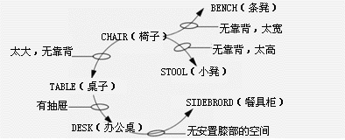
查询框架之间专门保存的链，以提出应朝哪个方向进行试探的建议。这种例子与图中所示网络相似。
例如，如果和CHAIR框架匹配时，发现没有靠背，并且太宽，这时就建议用BENCH(条凳)框架；如果太高，并且没有靠背，就建议用STOOL(凳子)框架。

Slide 39
沿着框架系统排列的层次结构向上移动(即从狗框架→哺乳动物框架→动物框架)，直到找到一个足够通用，并不与已有事实矛盾的框架。如果框架足够具体，可以提供所要求的知识，那就采用这个框架。或者建立一个新的、正好在匹配的框架下一层的框架。

Slide 40
2.6 剧本(script)表示
剧本是框架的一种特殊形式，它用一组槽来描述某些事件的发生序列，就像剧本中的事件序列一样，故称为"剧本"。
一个剧本一般由以下各部分组成：
(1) 开场条件：给出剧本中描述事件发生的前提条件。
(2) 角色：用来表示在剧本所描述的事件中可能出现的有关人物的一些槽。
(3) 道具：这是用来表示在剧本所描述的事件中可能出现的有关物体的一些槽。
(4) 场景：描述事件发生的真实顺序。可以由多个场景组成，每个场景又可以是其它的剧本。
(5) 结果：给出在剧本所描述的事件发生以后通常所产生的结果。

Slide 41
例子，下面以餐厅剧本为例说明剧本各个部分的组成。
(1) 开场条件
(a)顾客饿了，需要进餐。 (b)顾客有足够的钱。
(2) 角色
顾客，服务员，厨师，老板。
(3) 道具
食品，桌子，菜单，钱。

Slide 42
(4) 场景
场景1：进入餐厅
(a) 顾客走入餐厅。(b) 寻找桌子。(c) 在桌旁坐下。
场景2：点菜
(a) 服务员给顾客菜单。(b) 顾客点菜。(c) 顾客把菜单还给服务员。(d) 顾客等待服务员送菜。
场景3：等待
(a) 服务员把顾客所点的菜告诉厨师。 (b) 厨师做菜。

Slide 43
场景4：吃菜
(a) 厨师把做好的菜给服务员。(b) 服务员给顾客送菜。 (c) 顾客吃菜。
场景5： 离开
(a) 服务员拿来帐单。(b) 顾客付钱给服务员。(c) 顾客离开餐厅。
(5) 结果
(a) 顾客吃了饭，不饿了。(b) 顾客花了钱。(c) 老板挣了钱。(d) 餐厅食品少了。 _x000b_

Slide 44
剧本的推理
剧本是有用的知识表达结构，因为在现实世界中事件发生的某种模式来自事件之间的因果关系。
事件中的主人公完成一个动作后才能完成另一个动作。剧本中所描述的事件形成一个巨大的因果链，这个链的起点是一组开场条件，满足这些开场条件，剧本中的事件才能产生。链的终点是一组结果，有了这组结果，以后的事件或事件序列(可能用其他的剧本来描述)才能发生。
在这个链内一件事情和前后的事情都相互联系。前面的事件，使当前的事件有可能产生，而当前事件又使后面的事件有可能产生。

Slide 45
如已知某一剧本适用于所给定的情形，剧本在预言一些没有直接提到的事件方面特别有用。同时剧本对表示已经提到的事件之间的关系也很有用。
例如，要表示某人点了炖牛肉这道菜和此人吃牛肉之间是什么联系，就可以利用剧本。
但在应用某一剧本以前，必须先准备好剧本，也就 是先要确定这个剧本适用于当前的情形。

Slide 46
根据剧本的重要性，可以有二种准备剧本的方法。
(1) 对于不属于事件核心部分的剧本，只需设置指向该剧本的指针即可，以便当它成为核心时启用：
例如，苏珊在去博物馆的路上经过她喜欢的餐厅。她非常喜欢这次的毕加索作品展览会。
(2) 对于符合事件核心部分的剧本，则应使用在当前事件中涉及到的具体对象和人物去填写剧本的槽。剧本的前提、道具、角色和事件等常能起到启用剧本的指示器的作用。

Slide 47
一旦剧本被启用，则可以应用它来进行推理。其中最重要的是运用剧本可以预测没有明显提及的事件的发生。
例如，“昨晚，约翰到了餐厅。他订了牛排。当他要付款时发现钱已用光。因为开始下雨了，所以他赶紧回家了”。
虽然在上面的情节中并没有提到约翰吃没吃饭的问题，但借助于餐厅剧本，可以回答：“他吃了”。这是因为启用了餐厅剧本，情节中的所有事件与剧本中所预测的事件序列相对应，因而可以推断出整个事件正常进行时所得出的结果。

Slide 48
但是，一旦一个典型的事件被中断，也就是给定情节中的某个事件与剧本中的事件不能对应时，则剧本便不能预测被中断以后的事件了。
例如，"约翰走进餐厅。他被带到餐桌旁。订了一大块牛排之后，他坐在那儿等了许久。于是，他生气地走了。“
该情节中，因为要久等，所以约翰走了，这一事件改变了餐厅脚本中所预测的事件序列，因而被中断了，这时就不能推断约翰是否付了帐等情节，但仍然可以推断出他看了菜单，这因为看菜单发生在中断之前。
剧本结构，比起框架这样的一些通用结构来，要呆板得多，知识表达的范围也很窄，因此不适用于表达各种知识，但对于表达预先构思好的特定知识，如理解故事情节等，是非常有效的。

Slide 49
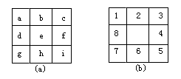
2.7 过程表示
过程式表示就是将有关某一问题领域的知识，连同如何使用这些知识的方法，均隐式地表达为一个求解问题的过程。（而语义网络、框架、剧本等是知识的一种显示表达形式）
过程式不像陈述式那样具有固定的形式，如何描述知识完全取决于具体的问题。下面以八数码问题为例，给出一种求解该问题的过程式描述。
状态的描述及其目标状态

Slide 50
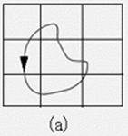
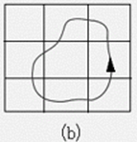
当任意给定一初始状态后，求解该问题的过程如下：
首先移动棋牌，使得棋子1和空格均不在位置c上
依次移动棋牌，使得空格位置沿图 (a)所示的箭头方向移动，直到棋子1位于a为止 。
依次移动将牌，使得空格位置沿图(b)所示的箭头方向移动，直到数码2位于b为止。若这时刚好数码3在位置c，则转(6)。

Slide 51
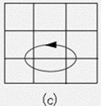
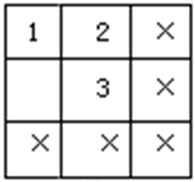
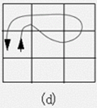
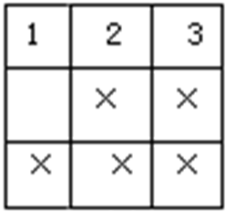
依次移动将牌，使得空格位置沿图 (c)所示的箭头方向移动，直到数码3位于e为止。这时空格刚好在位置d。经过以上4步，得到的状态如下图右所示。
依次移动将牌，使得空格位置沿图(d)所示的箭头方向移动，直到空格又回到了d为止。此时状态如下图右所示。

Slide 52
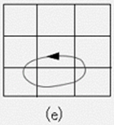
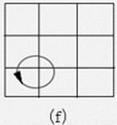
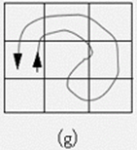
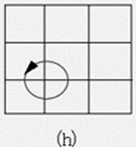
依次移动将牌，使得空格位置沿图 (e)所示的箭头方向移动，直到数码4在位置f为止。若这时刚好数码5在位置i则转(9)。
移动将牌，使得空格位置沿图 (f)所示的箭头方向移动，直到数码5位于e为止。这时空格刚好在位置d。
依次移动将牌，使得空格位置沿图 (g)所示的箭头方向移动，直到空格又回到位置d为止。
依次移动将牌，使得空格位置沿图(h)所示的箭头方向移动，直到数码6在位置h为止，若这时数码7、8分别在位置g和d，则问题得解，否则，说明由所给初始状态达不到所要求的目标状态。

Slide 53
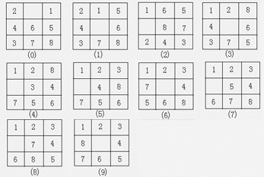

Slide 54
2.8 面向对象表示
面向对象表示法中的对象指物体，消息指物体间的联系，通过发送消息使对象间相互作用来求得所需的结果。
对象是由一组数据和与该组数据相关的操作构成的实体。
例如一个对象叫me。会有一组表征自身的数据：
name: Li ming
age: 20
相应的操作作为
birthday(岁数)：每年实现age+1
消息是由(object,Selector,arguments)表示。其中object是消息要发送的对象，Selector是要求该对象完成的操作，arguments是Selector可选的参数。

Slide 55
简单地说，面向对象基本原则有三条：
一切事物都是对象；
任何系统都是由对象构成的，系统本身也是对象；
系统的发展和进化过程都是由系统的内部对象和外部对象之间（也包括内部对象与内部对象之间）的相互作用完成的。

Slide 56
类与类继承
在面向对象表示中类和类继承是重要概念。类是面向对象的一个基本概念。
类由一组变量和一组操作组成，它描述了一组 具有相同属性和操作的对象。每个对象都属于某一类，每个对象都可由相关的类生成，类生成对象的过程就是例化。
类封装了客观世界中的实体的主体和动作，即类 的数据抽象和过程抽象两个方面。

Slide 57
同一个类中的对象继承类的属性和方法，对一组相似的类进行抽象可以得到这一组类的超类。相应地，超类中的每一个类称为子类。
超类和子类的定义隐含地表示了类层次的概念。在类层次结构中，超类的属性和方法可以由子类继承，而子类中又可能加入新的属性和方法，而子类中从超类中继承而来的属性和方法，以及子类中新定义的属性和方法，都可以由这一子类的子类继承。

Slide 58
小结：
本章所讨论的知识表示问题是人工智能研究的核心问题之一。知识表示方法很多，本章介绍了其中的几种 。
状态空间法是一种基于解答空间的问题表示和求解方法，它是以状态和操作符为基础的。在利用状态空间图表示时，我们从某个初始状态开始，每次加一个操作符，递增地建立起操作符的试验序列，直到达到目标状态为止。由于状态空间法需要扩展过多的节点，容易出现“组合爆炸”，因而只适用于表示比较简单的问题。

Slide 59
问题归约法从目标出发，逆向推理，通过一系列变换把初始问题变换为子问题集合和子-子问题集合，直至最后归约为一个平凡的本原问题集合。这些本原问题的解可以直接得到从而解决了初始问题，用与或图来有效地说明问题归约法的求解途径。
语义网络是知识的一种图解表示，它由节点和弧线或链线组成。节点用于表示实体、概念和情况等，弧线用于表示节点间的关系。
框架是一种结构化表示方法。框架通常由指定事物各个方面的槽组成，每个槽拥有若干个侧面，而每个侧面又可拥有若干个值。大多数实用系统必须同时使用许多框架，并可把它们联成一个框架系统。

Slide 60
剧本是框架的一种特殊形式，它使用一组槽来描述事件的发生序列。剧本表示特别适用于描述顺序性动作或事件，但使用不如框架灵活，因此应用范围也不如框架那么广泛。
过程是一种知识的过程式表示，它将某一有关问题领域知识同这些使用方法一起，隐式地表示为一个问题求解过程。过程表示用程序来描述问题，具有很高的问题求解效率。由于知识隐含在程序中难以操作，所以适用范围较窄。

Slide 61
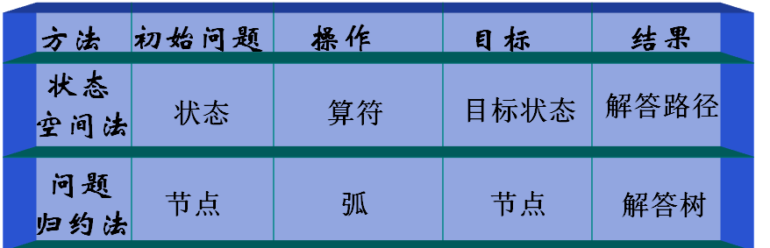
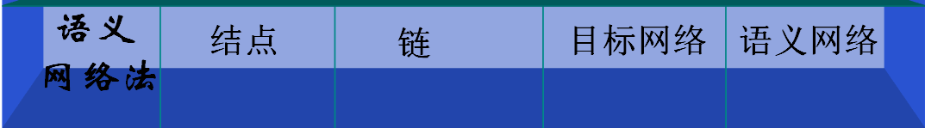
知识表达方法对比：

